Slide 1
Електронний підпис в банківській системі України
Департамент стратегії та реформування
Національного банку України
Соколовська Світлана
Київ,
Грудень 2017 року

Slide 2
Типи електронних підписів (ЕП) та принципи їх використання в банківській системі України
Типи відносин
Вид ЕП
Примітки
NBU
ЕЦП АЦСК НБУ
НБУ
Банк
ЕЦП АЦСК НБУ
НБУ рекомендує використання ЕЦП АЦСК
Банк
Банк
ЕЦП АЦСК
Усі банки, як юридичні особи мають ЕЦП АЦСК
ЕЦП АЦСК
НБУ регулює відносини з метою захисту прав споживачів та інтересів банків.
Простий ЕЦП
За умови ідентифікації та підписаної згоди щодо використання простого ЕЦП та можливих ризиків.
Банк
Клієнт
Простий ЕП
За умови ідентифікації та підписаної згоди щодо використання простого ЕП та можливих ризиків.
«Мокрий підпис»
Не мають договору з банком
Одноразова транзакція
!
НБУ, як регулятор, повинен дбати не тільки про інтереси банків але й клієнтів банків та передбачати ризикові операції з метою захисту прав споживачів.
ЕЦП АЦСК є більш надійним засобом але на поточний час не є поширеним, особливо для фізичних осіб.
!

Slide 3
Порівняння ризиків за типами підписів
паперовий вигляд
е-вигляд
«Мокрий» підпис
ЕЦП
ЕП
Технологія
Власноручний підпис чорнилами
RSA (міжнародний стандарт)
ДСТУ (український стандарт)
Різноманітні технології з різними ступенями захисту, серед яких:
Стілус + планшет
ОТР (one time password): HOTP, TOTP, OCRA, …
…
Відкритий ключ (перевірка)
Закритий ключ
Підробка
Копіювання
Використання спеціальних чорнил
Наведення по надавленому
……
Існує можливість підробки криптографії внаслідок розвитку технологій, потребує зміни в середньому 1 раз на 1-3 роки
Внесення в документ змін, бо ЕП не гарантує цілісності документу
Копіювання (Copy past підпису, зробленого стілусом)
…
Контроль
Графологічна експертиза
(за умови підозри)
Перевірка через АЦСК
Не можливо контролювати цілісність документу
Можливе вторгнення між клієнтом та сервером при передачі ОТР
…..
Різноманітність технологій ЕП не дає можливості визначити рівень безпеки ЕП (тільки в кожному окремому випадку)
!

Slide 4
Електронний документ
Перевага e-doc
Опис
Захищеність
Складність підробки
За статистикою електронний документ, підписаний ЕЦП є більш захищеним за документ, підписаний «мокрим підписом»
Мітка часу
Електронні документи не можна підписати «заднім числом»
14:25:30
Строковість
Електронний цифровий підпис зазвичай діє 1 або 2 роки, після чого він анулюється АЦСК без участі власника ключа
Невідкличність
Після підписання документом електронним підписом не існує можливості відкликати свій підпис
Неможливість зміни
Будь-яка зміна, внесена в документ несанкціоновано, порушить цілісність електронного документу
Зручність
Віддалена перевірка
Можливість перевірки електронного документа віддалено
Простота зберігання
Зберігання електронних документів займає менше місця
Логістичні переваги
Не потрібно чекати доставку документу до перевіряючого органу

Slide 5
Міжнародний досвід використання електронного підпису
Типи відносин
ЄС
США
Росія
Легальність ЕП
ЕП легальний
ЕП має юридичну силу
ЕП легальний
ЕП має юридичну силу
ЕП легальний
ЕП має юридичну силу
Статус ЕП
ЕП не прирівнюється до мокрого підпису
ЕП не може бути відхилений судом в якості доказу лише через те, що він має електронну форму
ЕП не прирівнюється до мокрого підпису
ЕП не може бути відхилений судом в якості доказу лише через те, що він має електронну форму
ЕП не прирівнюється до мокрого підпису
ЕП не може бути відхилений судом в якості доказу лише через те, що він має електронну форму
Особливості ЕП
Дозволений за попередньою домовленістю сторін
Дозволений за попередньою домовленістю сторін
Винятки: передача нерухомості, спадщини та деякі повідомлення про звернення до суду
Дозволений за попередньою домовленістю сторін
Notes:
USA - orders or notices, or official court documents (including briefs, pleadings, and other writings) required to be executed in connection with court proceedings; (2) any notice of– (A) the cancellation or termination of utility services (including water, heat, and power); (B) default, acceleration, repossession, foreclosure, or eviction, or the right to cure, under a credit agreement secured by, or a rental agreement for, a primary residence of an individual; (C) the cancellation or termination of health insurance or benefits or life insurance benefits (excluding annuities); or (D) recall of a product, or material failure of a product, that risks endangering health or safety; or (3) any document required to accompany any transportation or handling of hazardous materials, pesticides, or other toxic ordangerous materials.
РФ - Информация в электронной форме, подписанная квалифицированной электронной подписью, признается электронным документом, равнозначным документу на бумажном носителе, подписанному собственноручной подписью, и может применяться в любых правоотношениях в соответствии с законодательством Российской Федерации, кроме случая, если федеральными законами или принимаемыми в соответствии с ними нормативными правовыми актами установлено требование о необходимости составления документа исключительно на бумажном носителе
EU - This Regulation should establish the principle that an electronic signature should not be denied legal effect on the grounds that it is in an electronic form or that it does not meet the requirements of the qualified electronic signature. However, it is for national law to define the legal effect of electronic signatures, except for the requirements provided for in this Regulation according to which a qualified electronic signature should have the equivalent legal effect of a handwritten signature.

Slide 6
Витяги з законодавчих актів
Країна
Законодавство
ЄС
Regulation (Eu) No 910/2014 of The European Parliament and of The Council
СЕКЦІЯ 4. Стаття 25: «Електронний підпис не може бути позбавлений юридичної сили і можливості розглядатись як доказ у судових справах виключно на тій підставі, що він має електронний вигляд або не відповідає вимогам до кваліфікованого електронного підпису.»¹⁾
США
Electronic Signatures in Global And National Commerce Act
Section 101: Notwithstanding any statute, regulation, or other rule of law (other than this title and title II), with respect to any transaction in or affecting interstate or foreign commerce-
a signature, contract, or other record relating to such transaction may not be denied legal effect, validity, or enforceability solely because it is in electronic form; and
(2) a contract relating to such transaction may not be denied legal effect, validity, or enforceability solely because an electronic signature or electronic record was used in its formation.
Росія
Федеральный закон «Об электронной подписи»
Статья 7: Электронная подпись и подписанный ею электронный документ не могут считаться не имеющими юридической силы только на том основании, что сертификат ключа проверки электронной подписи выдан в соответствии с нормами иностранного права
1) Переклад Міністерства юстиції України

Slide 7
Часто виникаючі питання
Питання права першого/другого електронного підпису. Передача чи правомірність електронного підпису на період відпустки/лікарняного.
Екземпляр документу клієнта у електронному вигляді.
Як я можу довіряти/перевірити ЕЦП
Надання електронного документу в паперовому вигляді перевіряючим.

Slide 8
Додатки

Slide 9
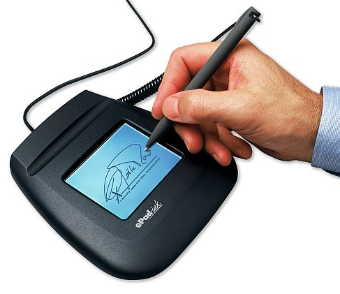
Приклад різних ЕП

Slide 10
Принцип створення ЕЦП
Автор
Отримувач
Закритий ключ
автора
Відкритий ключ автора
Підписання
Підписаний документ та файл ЕЦП
Перевірка підпису
Документ
Результат
Так/Ні
Вимоги: цілісність (контрольна сума), час, відповідність сертифікату, довжина (біт)

Slide 11
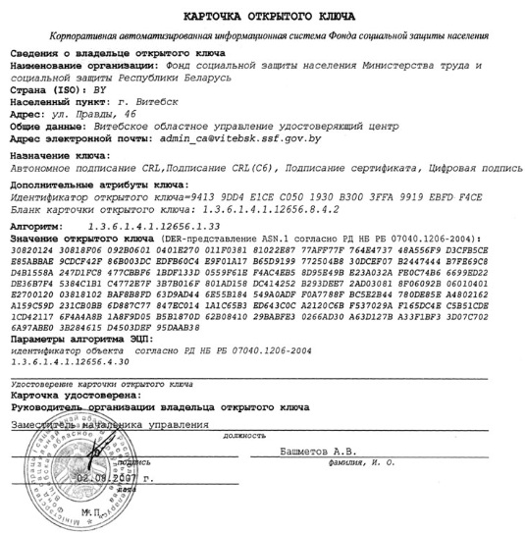
Приклад відкритого ключа ЕЦП

